Slide 1
化學丙級證照魔法家族
指導老師：林志鴻老師
成員：簡彤璟、陳若羚、劉曉蘭、鄭育慈、張祐甄、許珮慈、洪珮慈、房柔邑

Slide 2
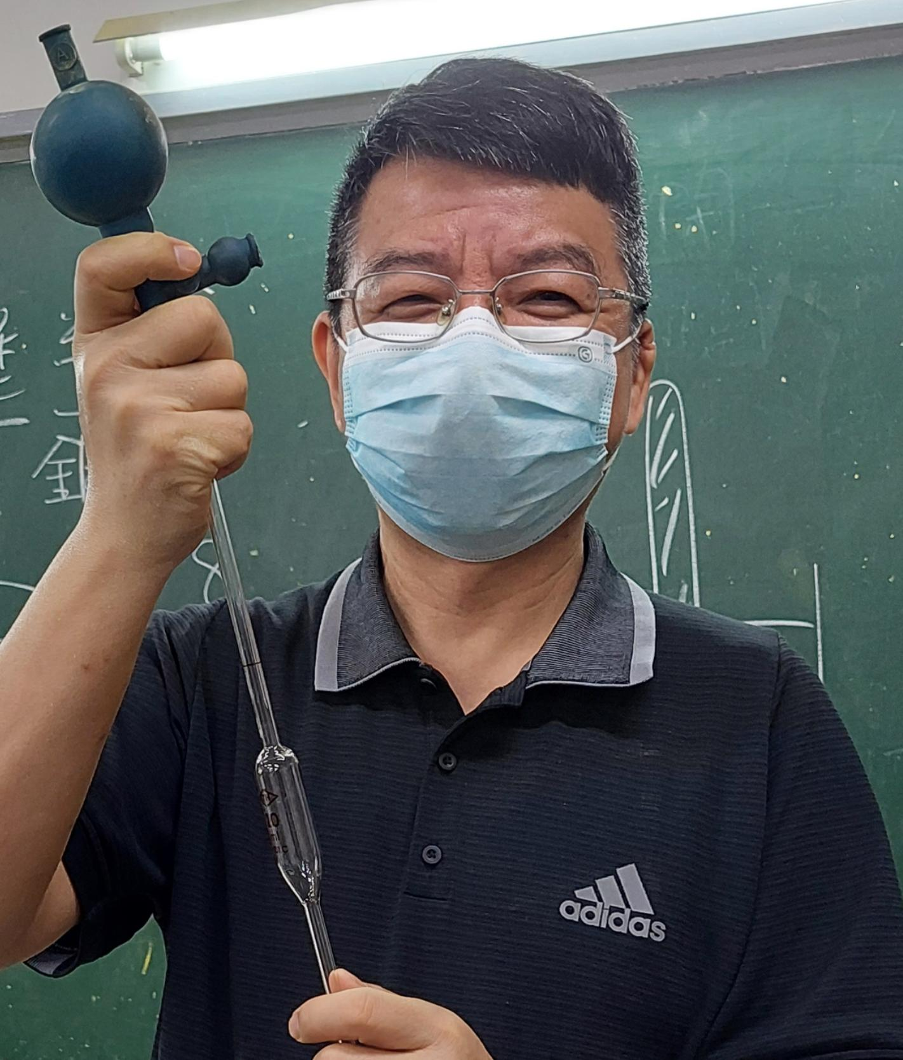
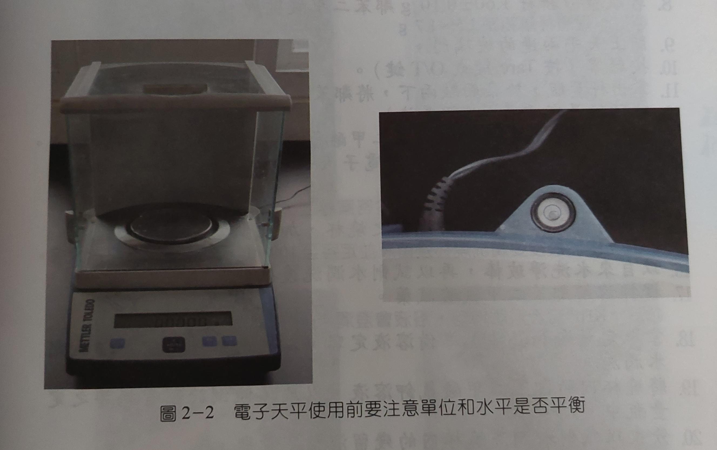
1015
酸鹼濃度、天秤、滴管使用

Slide 3
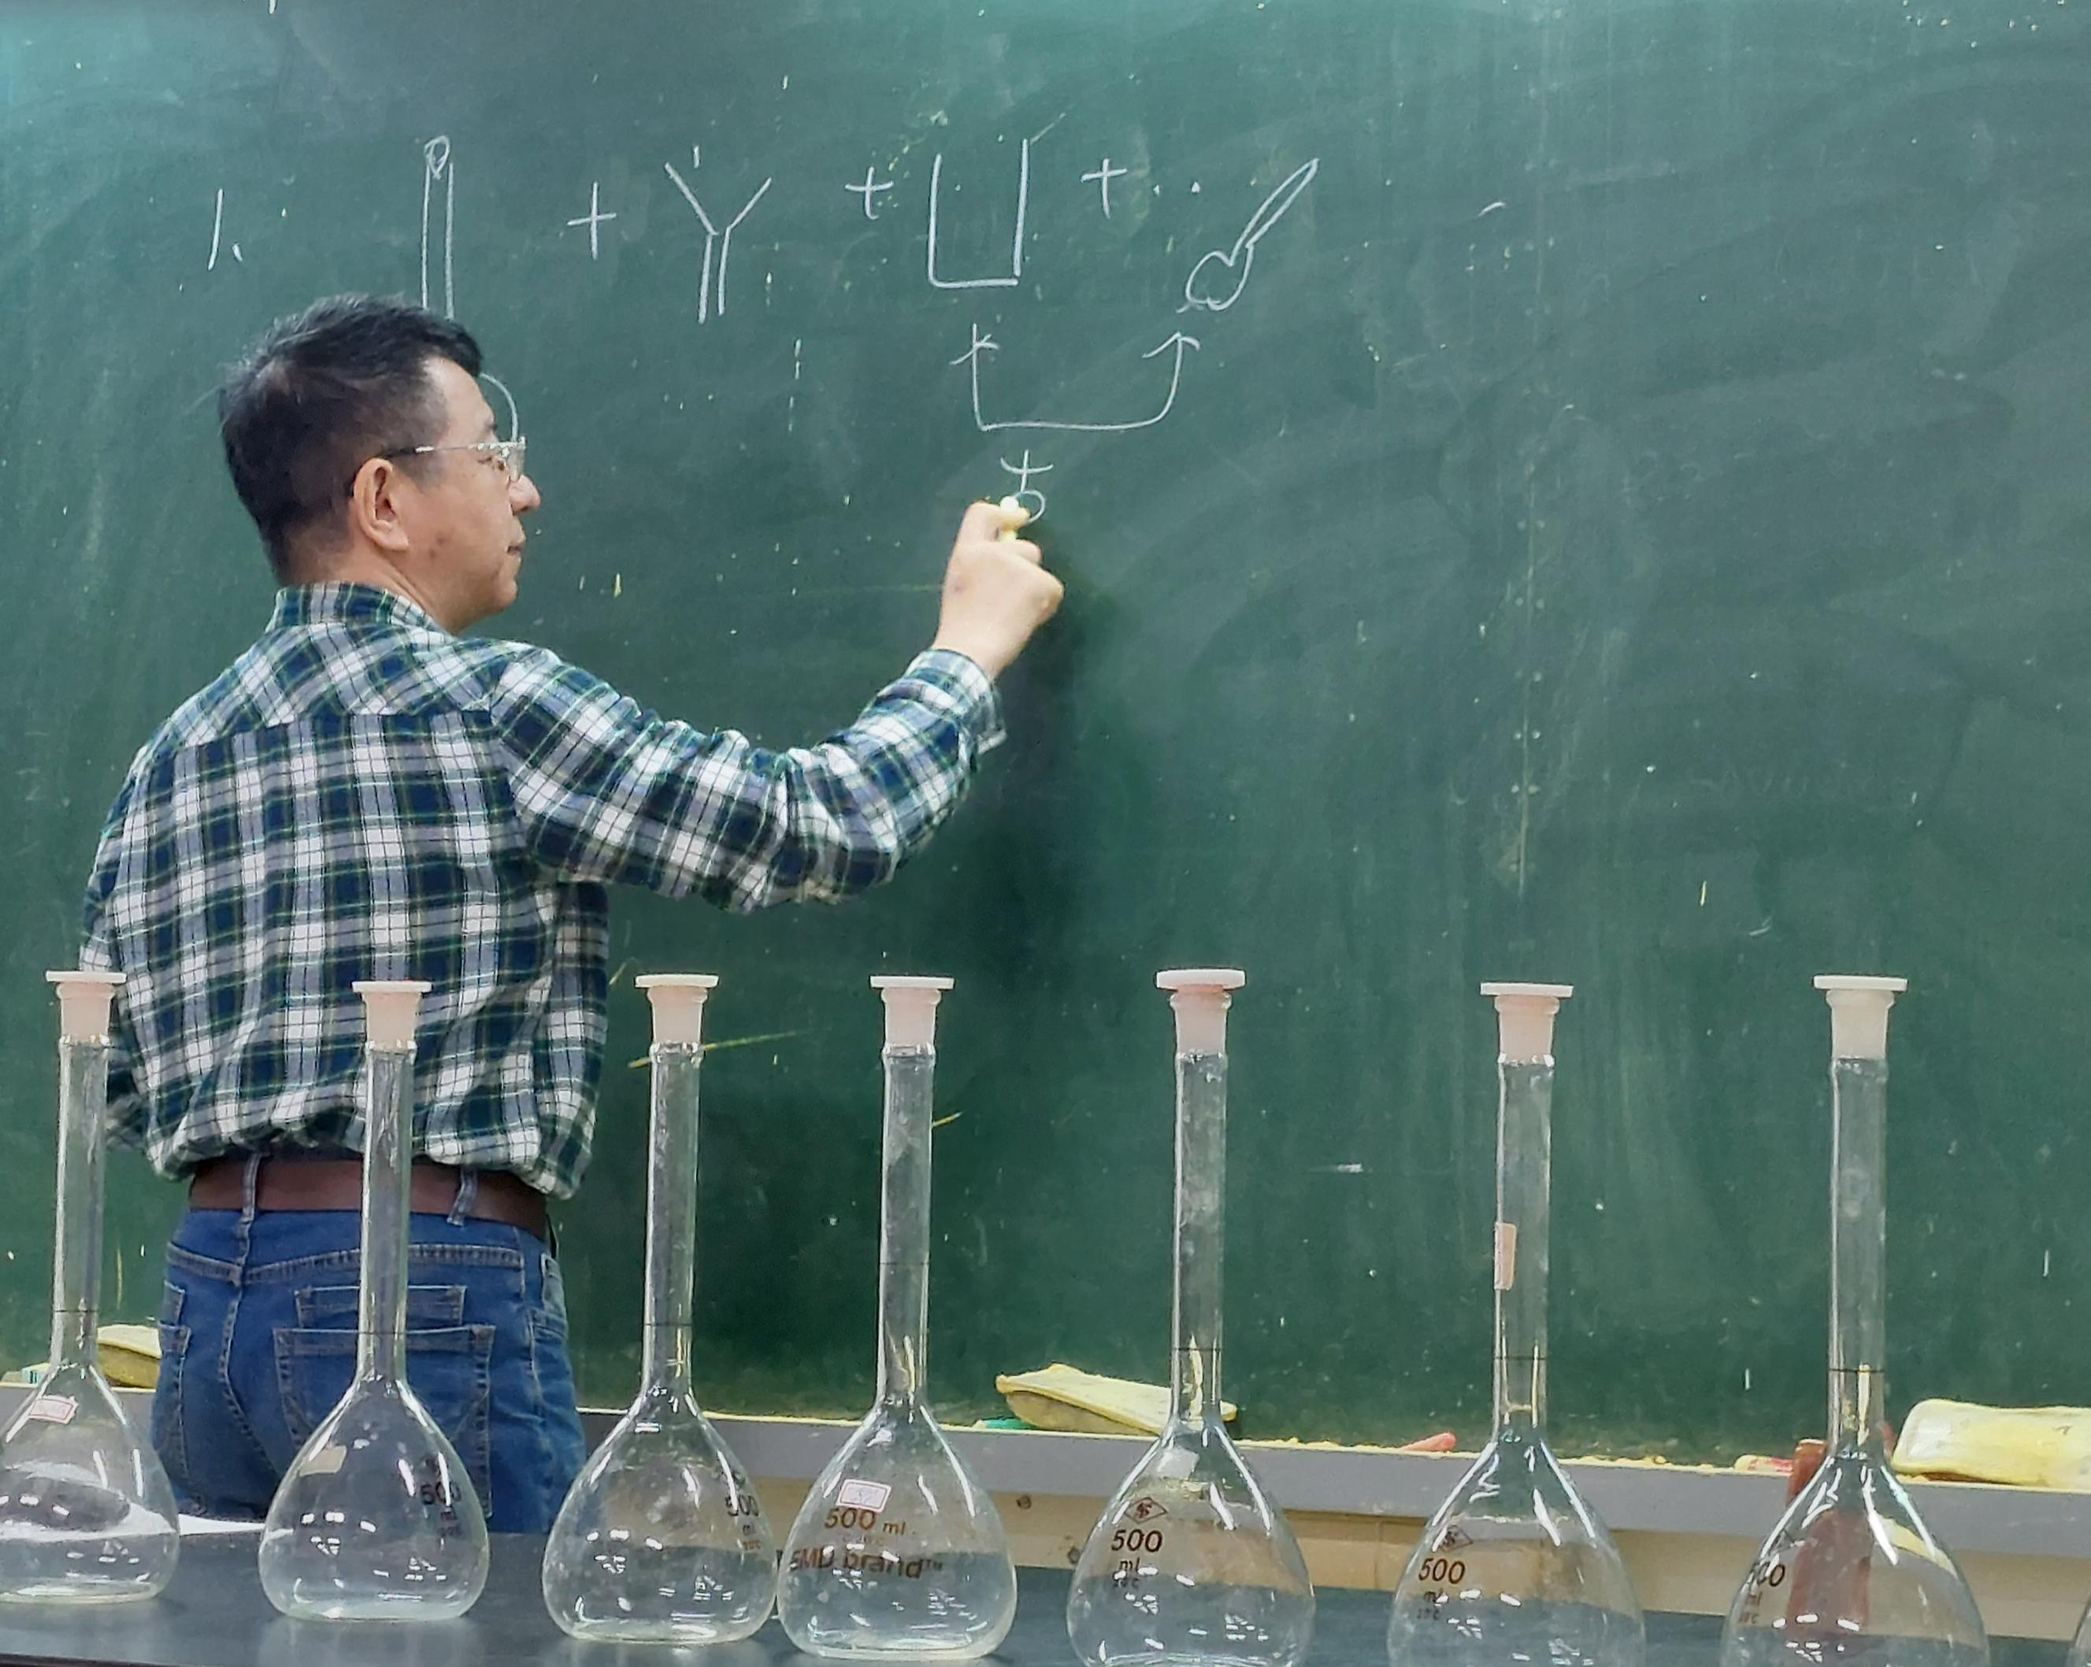
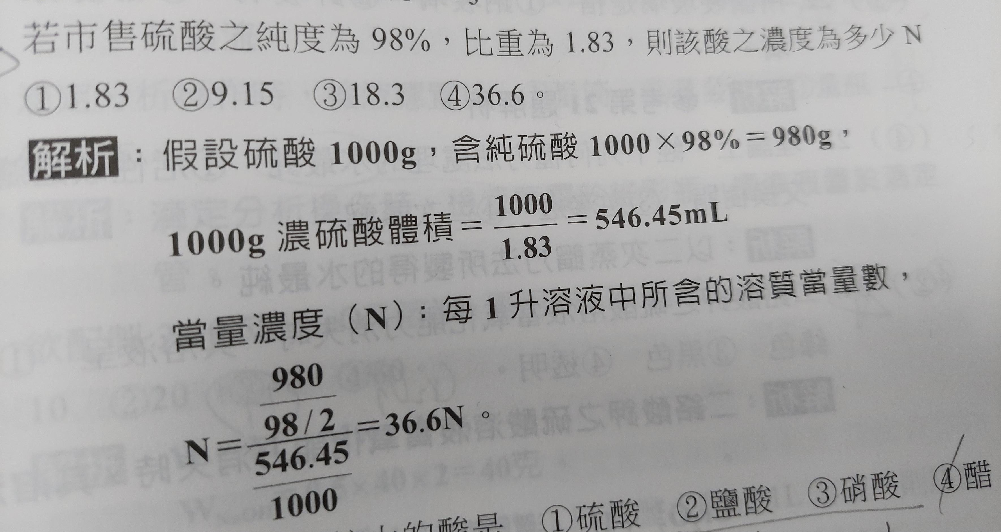
1022
莫耳濃度、課本22實驗配置
及198頁講解

Slide 4
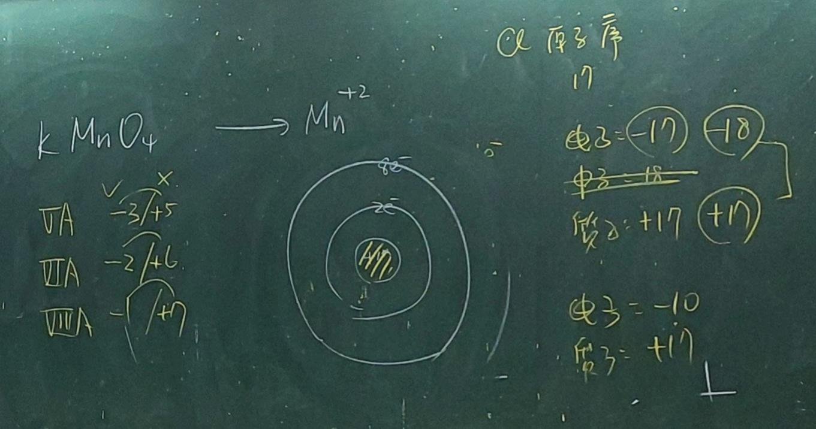
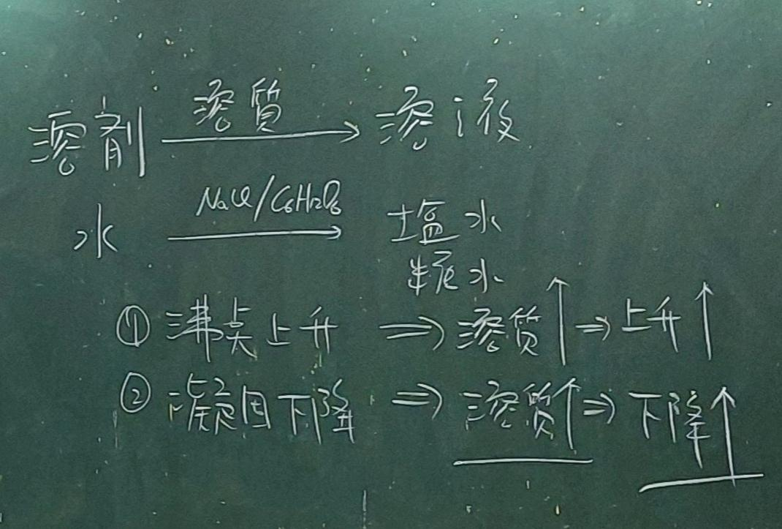
1101
溶液、八隅體定律

Slide 5
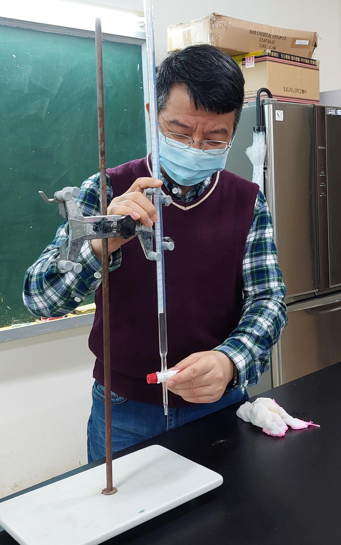
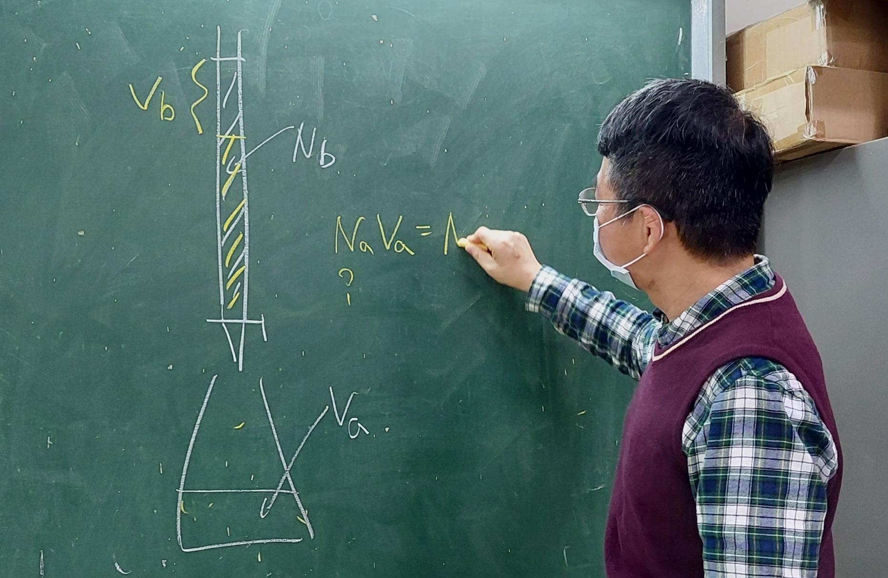
1103
溶液滴定

Slide 6
0.1M 氫氧化鈉滴定未知濃度醋酸實驗

Slide 7
心得
藉由這次魔法家族辦了四週，在學習上發現丙級證照考試在短期只能學到粗淺的實驗技巧，未來仍需常態上課，如果化學丙級證照能與實驗課程會更加有利，因為化學實驗的課程其實很多都是證照術科的相關內容。

Slide 8
謝謝各位的聆聽
特別感謝指導老師：林志鴻老師
承辦老師：關中老師
以及負責的各位老師

